Slide 1
数字时代文化产业的智造升级
演讲者 萧泓

Slide 2
目录
1
中国文化产业发展现状与趋势
2
中国文化产业面临的挑战与机遇
3
中国文化产业智造升级的对策

Slide 3
Part 1
中国文化产业发展现状与趋势

Slide 4
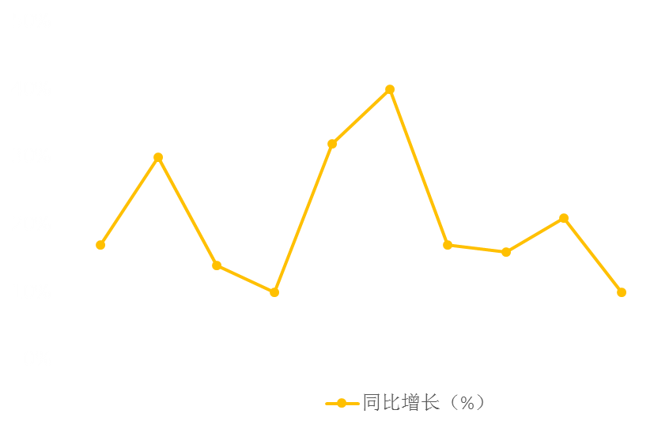
现状与趋势
第一部分
现状
现状一：
中国文化产业体量巨大，
增长潜力可观
1、中国文化市场规模已经达到25829亿元，年平均增长10%。
市场规模（亿元）
同比增长（%）
2006-2015年中国文化产业市场规模及增长率（单位：亿元，%）

Slide 5
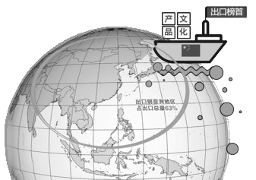
现状与趋势
第一部分
现状
现状一：
中国文化产业体量巨大，
增长潜力可观
2、中国文化产品出口超越美国，成为全球
最大文化出口国
中国2013年文化产品出口总值达601亿美元，高出排名第二的美国279亿美元一倍多。
文 化 贸 易 全 球 化

Slide 6
现状与趋势
第一部分
现状
现状二：
中国智造成为产业发展核心力量
1、文化生产：文化内容的“智造”增速加快
2013年各项资产规模同比2004年倍数
我国电视剧和图书动漫游戏年产量居全球第一，
电影产量居全球第二。

Slide 7
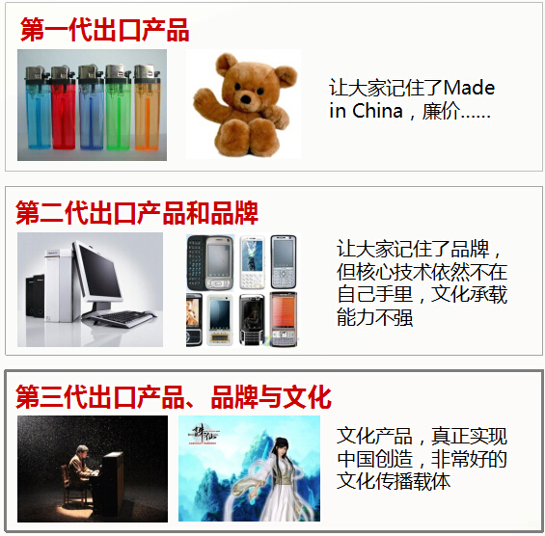
现状与趋势
第一部分
现状
现状二：
中国智造成为产业发展核心力量
2、文化出口：“中国智造”成为出口主流
整体出口从中国制造到中国智造，产品渐成主流。
数字文化产品出口增速加快，中国智造体现互联网+态势。
72.4%
2015 年数字文化产品出口同比增长率
72.4%
29.8%

Slide 8
现状与趋势
第一部分
现状
现状三：
文化强国战略助力中国梦想
文化产业已经成为“中国制造”向“中国智造”转型的重要推手。
1
2
文化强国战略助推中国梦想。

Slide 9
现状与趋势
第二部分
趋势
趋势一：
融合化发展趋势
1、互联网+促进传统文化产业融合发展。
不同文化形式借助互联网的深度融合，使得整个文化娱乐领域呈现泛娱乐大文化的发展态势。
2、互联网+促进文化产业与更多传统行业的融合发展。
互联
网+
教育
医疗
游乐
购物
旅游
3D制造
金融
互联网文化产业与教育、医疗、游乐、购物、旅游、3D制造、金融等领域有了深度结合，产生了新的文化形态。

Slide 10
现状与趋势
第二部分
趋势
趋势二：
多元化发展趋势
1、跨平台文化航母渐成主流：（文化航母）
文化企业借助互联网平台，采取多元化经营，建立一个文化娱乐航母。
2、文化企业的多元合作成为趋势（联合舰队）
不同文化企业之间的合作打造成一个联合舰队成为一种趋势。

Slide 11
现状与趋势
第二部分
趋势
趋势三：
技术化发展趋势
文化产业与科技融合已经成为发展新模式。
1
2
数字化技术促进泛文化生态圈形成。

Slide 12
Part 2
中国文化产业面临的挑战与机遇

Slide 13
挑战与机遇
第一部分
挑战
挑战一：
供给侧改革挑战
满足较高层次体验的文化消费品，供给数量和质量都明显不足。
基本文化消费供给过剩且质量不高。
文化产品产能过剩和产品有效供给不足。

Slide 14
挑战与机遇
第一部分
挑战
挑战二：
影响力提升挑战
1、文化产业占GDP比例较低
2、中国文化影响力指数排名第七
美国文化产业GDP占比为30%左右。而在中国这一数字仅为3%左右。
中国的文化影响力指数在全世界排名第七,居于美国、德国、英国、法国、意大利、西班牙之后。一个经济总量排名世界第二的大国,文化影响力却排名第七。

Slide 15
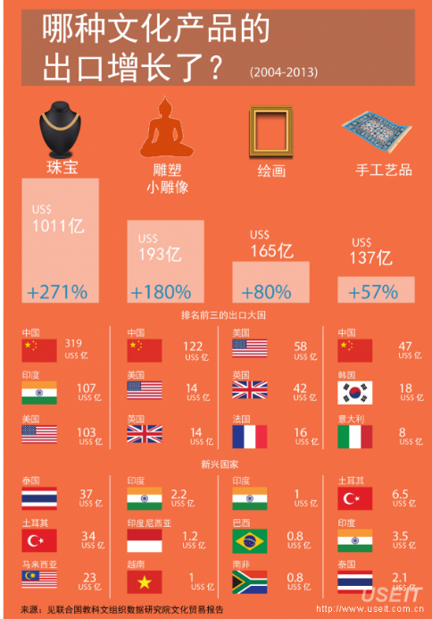
挑战与机遇
第一部分
挑战
挑战三：
智造力提升挑战
1、文化产品出口不平衡
2、自主知识产权保护力不足
3、创意文化产品质量有待提高
出口产品中涉及文化创意领域不多，更多的是珠宝雕塑、手工艺品，电影产品出口跌幅达88%。

Slide 16
挑战与机遇
第二部分
机遇
机遇一：
政策机遇
1、文化强国战略
2、供给侧
改革战略
3、大众创业，万众创新战略

Slide 17
挑战与机遇
第二部分
机遇
机遇二：
技术机遇
1、数字技术全面融入文化产业
2、互联网科技促进文化与传统行业融合
（教育、游乐、医疗）
3、新技术催生新文化业态产生
（4D电影、虚拟游戏、电子竞技、网络文学、人工智能）

Slide 18
挑战与机遇
第二部分
机遇
机遇三：
经济机遇
01.
02.
中国经济持续向好
03.
产业投资稳步增长
04.
文化贸易连续顺差
文化消费增长强劲

Slide 19
中国文化产业智造升级面临问题：
如何为文化产业注入更多创意？
如何增强中国文化的全球影响力？

Slide 20
Part 3
中国文化产业智造升级的对策

Slide 21
思考与尝试：融合与创新
面对数字时代文化产业智造升级的挑战，
我们该怎么做？

Slide 22
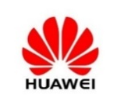
我们的尝试
1、多元化合作策略：借助互动技术，融合传统行业。
与更多不同机构进行合作，以多元化发展拓宽企业未来发展空间。

Slide 23
我们的尝试
2、立体化布局策略：联动娱乐运营，构建立体布局
打造全产业链发展模式，形成更庞大立体的互动娱乐文化产业链条。
影视
研发互联网
娱乐技术
文学
完美
世界
动漫
立体融合
多维呈现
构建新的
立体化产业布局
教育

Slide 24
我们的尝试
3、整合化创新策略：研发下一代技术，促进科技文化创新
研发下一代互联网娱乐技术，包括VR/AR等最先进互动数字技术，将技术应用至游戏、影视等文化产业中，促进科技文化创新。

Slide 25
我们的尝试
4、融合化发展策略
打造融合平台 激发创新意识。
优质IP的
多元化开发
内容端
产业链端
影游联动
协同战略

Slide 26
我们的尝试
5、全球化运营策略：加强全球布局 融合全球资源
全球研发
全球伙伴
全球发行

Slide 27
我们的尝试
6、超越化延伸策略：提升产业价值 延伸文化力量
超越娱乐产业局限，
结合文化强国战略，
影响全球文化产业发展。

Slide 28
THANK YOU!

